Slide 2
Мы предоставляем
Отличные условия проживания
(хороший ремонт, качественная мебель)
В общежитии проживают
только студенты!
Разные варианты размещения:
2-,3-,4-,6-местные комнаты
Настольный
теннис
Оборудованные кухни
Регистрация
иностранных граждан
Бесплатный
Wi-Fi
Комнаты отдыха
на каждом этаже
Стиральные
машины

Slide 3
Почему стоит выбрать именно нас?
БЫСТРО
Вы заключаете договор и сразу же заселяетесь
БЕЗОПАСНО
Во всех общежитиях дежурит охрана, работает пропускная система и установлено видеонаблюдение
ВЫГОДНО
Стоимость размещения в наших общежитиях гораздо ниже, чем в гостинице, отеле или съёмной квартире
УДОБНО
В шаговой доступности от общежитий находятся магазины, кафе; до ближайшей станции метро можно добраться за 5-10 минут
ЧЕСТНО
Никаких скрытых платежей. Заявленная стоимость за проживание — это именно та сумма, которую вы будете платить каждый месяц

Slide 4
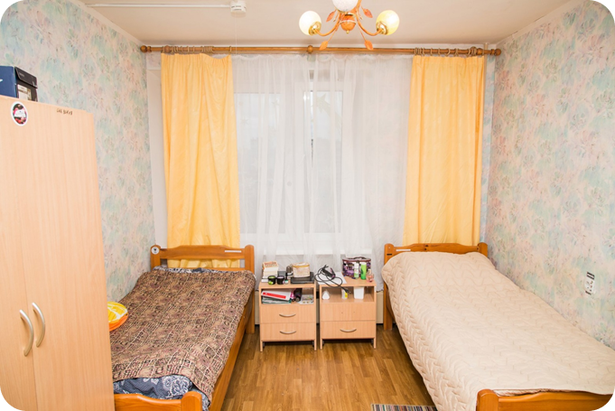
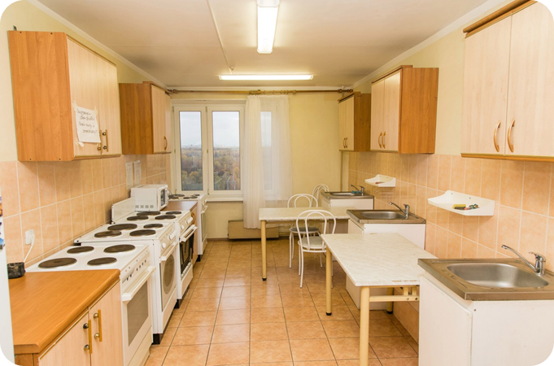
Общежитие
Метро
«Бульвар Рокоссовского»
Погонный проезд, дом 5,
строение 1 Общежитие блочного типа
с 2- и 3-местным размещением.
Стоимость: 2х местная: 17 500 ₽ в месяц 3х местная: 17 000 ₽ в месяц Инструкция по бронированию в конце презентации
В комнате:
кровати, шкафы, столы, стулья,
прикроватные тумбочки.
На каждом этаже:
комнаты общего пользования;
кухня (Оборудованная);
стиральные машины;
спортивный уголок
25 минут на трамвае от учебного корпуса
на Семеновской
* Только для граждан РФ

Slide 5
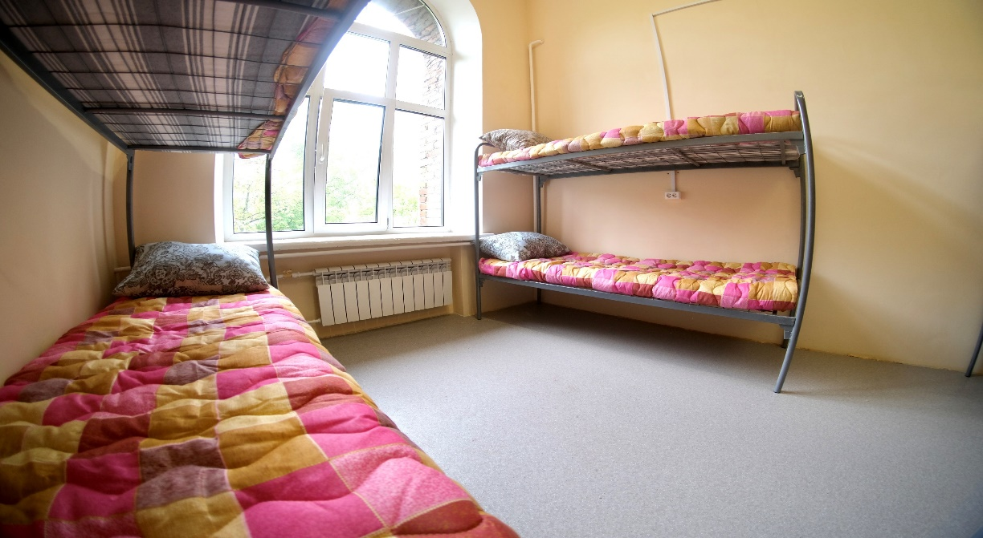
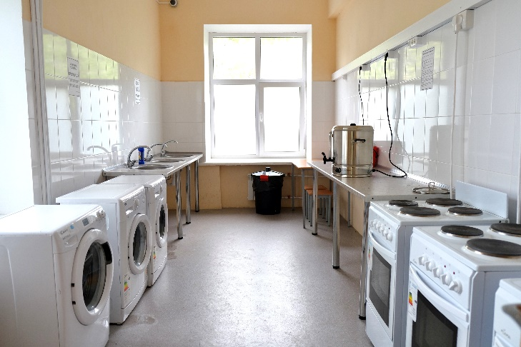
Общежитие
Метро «Сокол», «Аэропорт»
Большой Коптевский проезд д.7 с.1 (Мужское)
Общежитие коридорного типа
с 6-местным размещением.
В комнате:
двухъярусные кровати,
прикроватные тумбочки, шкаф,
стол, стулья, холодильник.
На каждом этаже стиральные машины.
На этажах общие кухни
(электрические плиты, чайники,
микроволновки).
Стоимость — 13 500 ₽ в месяц. Инструкция по бронированию в конце презентации
15 минут на автобусе от учебного корпуса на Соколе

Slide 6
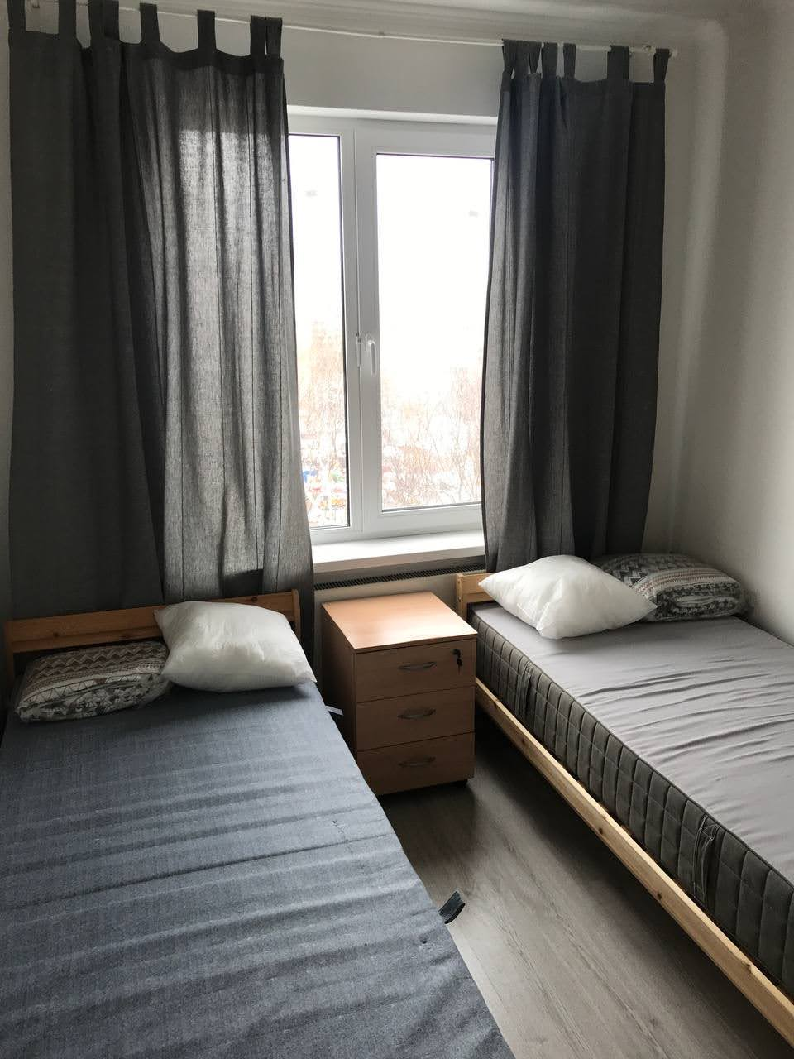
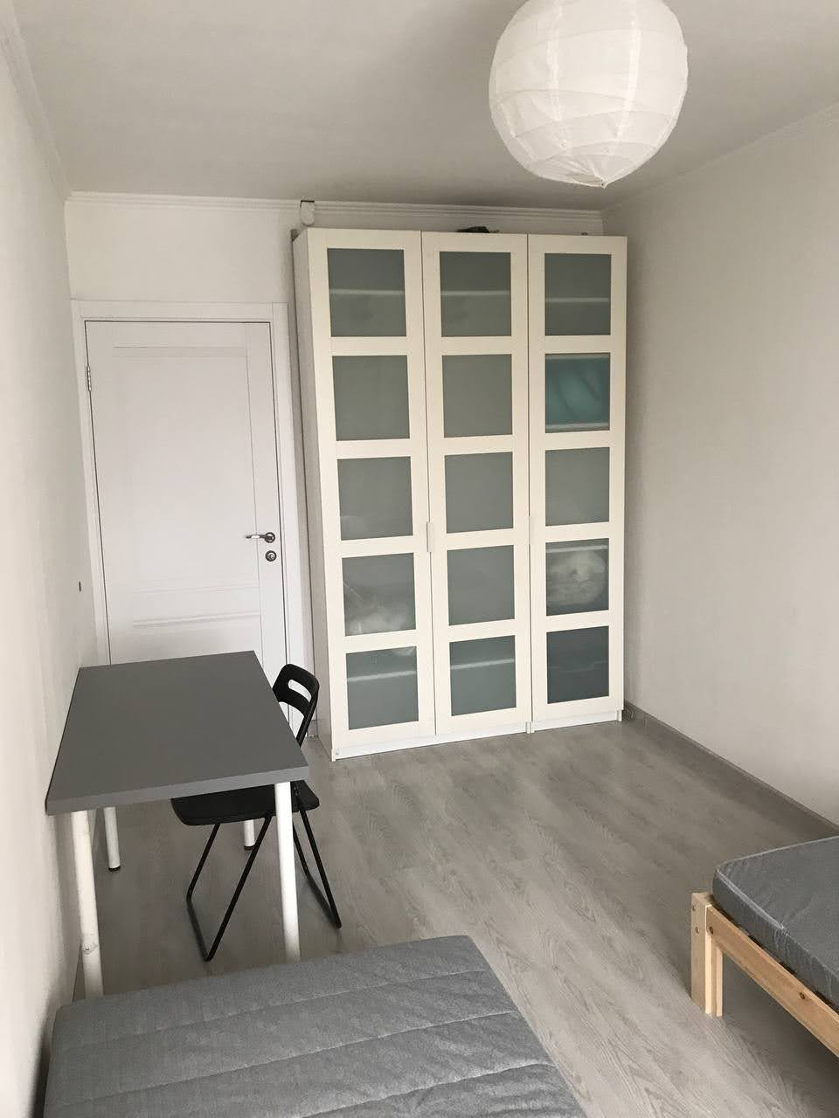
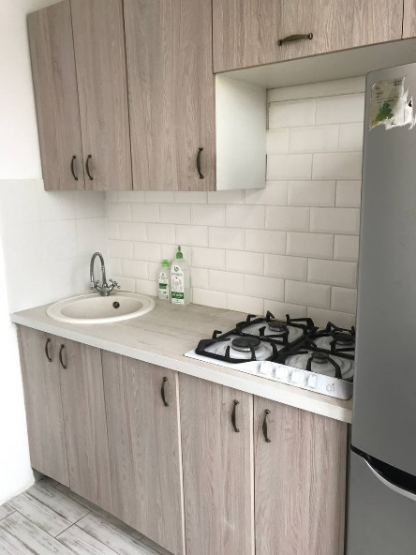
Коливинги (мужские)
Метро
«Щелковская», «Фонвизинская»,
«Ховрино», «Каширская».
Студенческие коливинги
на базе трехкомнатных квартир
В комнате:
кровати, шкафы, столы, стулья,
прикроватные тумбочки.
Комплектация квартир:
Вся необходимая техника (ст. машина/холодильник/плита/утюг/мкр. печь)
Уборщица (раз в неделю убирает общие зоны: туалет/ванну/кухню/коридор)
Интернет
Стоимость: 3х местная: 16 500 ₽ в месяц + КУ* 2х местная: 17 500 ₽ в месяц + КУ*
*Только для граждан РФ
**Перед бронированием необходимо уточнять наличие свободных мест по телефону указанному в контактах.
*Свет/вода (делится на всех проживающих)

Slide 7
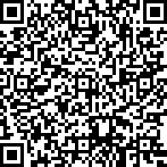
Как забронировать место?
Документы необходимые для бронирования:
-Скан-копия договора на обучение (фото не подходит).
-Скан-копия паспорта (фото не подходит).
-Скан-копия паспорта одного из родителей или опекуна, если ребенок несовершеннолетний (фото не подходит). Заполненное заявление на размещение (от лица студента).
Для бронирования места необходимо:
Заполнить заявление на размещение и согласие на обработку персональных данных. (скачать шаблон можно через QR-код на этом слайде)
Отправить заполненное заявление, согласие, скан-копию паспорта и договор об обучении на почту: Info@studenthostel.ru (в теме письма написать: Заявление на общежитие ФИО). Письма без указания ФИО обрабатываться не будут
В течении недели, ответным письмом придет договор с Центром размещения и квитанция на оплату.
Полученный договор необходимо распечатать на цветном принтере и подписать.
Оплатить общежитие по квитанции и выслать чек об оплате с скан подписанного договора ответным письмом.
ВАЖНО: Место будет забронировано только после подписания договора и предоставления чека об оплате.
Заявление на размещение и согласие

Slide 8
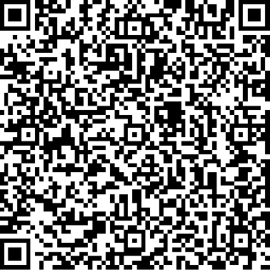
Для иностранных граждан!
Для заселения в общежитие на м. Аэропорт необходимо
предоставить следующие документы: -Ходатайство на заселение
-Выписка из приказа о зачислении
-Справка об обучении
-Паспорт
-Миграционная карта (цель визита: учеба)
-Предыдущая регистрация (если была)
ВАЖНО: -Заселиться в общежитие получится только после предоставления полного пакета документов перечисленного выше.
-Для бронирования места достаточно документов из предыдущего слайда -Регистрация делается только студентам проживающим в общежитии
По всем оставшимся вопросам вы можете проконсультироваться по телефону или WhatsApp (Контакты указаны на последнем слайде)
Пример
Ходатайства

Slide 9
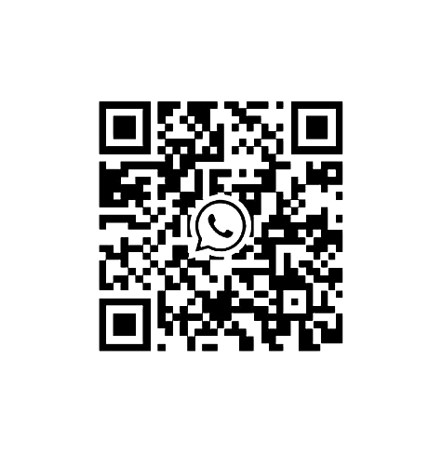
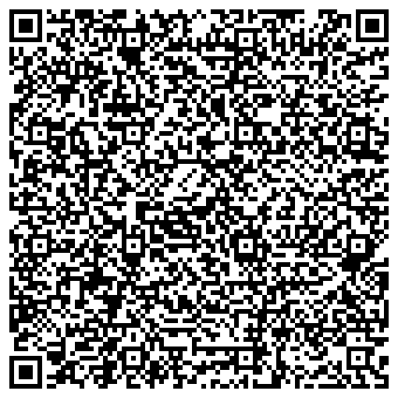
Контакты
+7 (495) 280 78 95 (Пн-Пт 9:00-18:00)
+7 (903) 250 79 32 (Пн-Пт 9:00-18:00)
info@studenthostel.ru
Офис:
метро «Аэропорт»,
ул. Планетная, д. 36, каб. 204
(Пн-Пт 9:00-18:00)
Цифровая визитка
Написать в WhatsApp

